Slide 1


ISO 17025:2018
B.F. PAULINA ARIAS MBA

Slide 2


CONSIDERACIONES
Ninguna pregunta es mala
La puntualidad es una virtud
Pedir la palabra levantando la mano
Cámaras encendidas
Micrófonos apagados
El verdadero arte de recordar es poner atención

Slide 3
ESTRUCTURA
EXPLICACIÓN
03
03
TALLER
02
01
02
01
KAHOOT

Slide 4

Los errores por equipos mal calibrados cuestan a las empresas españolas miles de euros al año

Slide 5

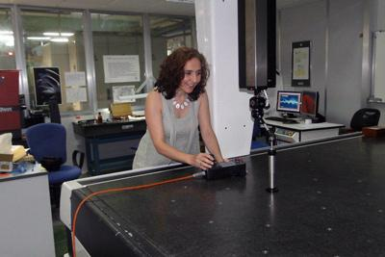
“Cualquier equipo de medida tiene errores”

Slide 6

Y todo ello se consigue a través de dos acciones fundamentales: la calibración de los equipos y la verificación geométrica y dimensional de las piezas fabricadas. Según explica Caniego, fabricar o inspeccionar piezas con equipos no calibrados “puede provocar errores, devolución de producto, refabricaciones y, en general, pérdidas de tiempo y de producto que incrementan los costes de producción”. “Contar con equipos bien calibrados no solo permite ahorro de costes, en términos de materias primas y tiempo, sino que contribuye a la mejora de la productividad de las compañías y la imagen de calidad que estas proyectan a sus clientes”.

Slide 7


Slide 8
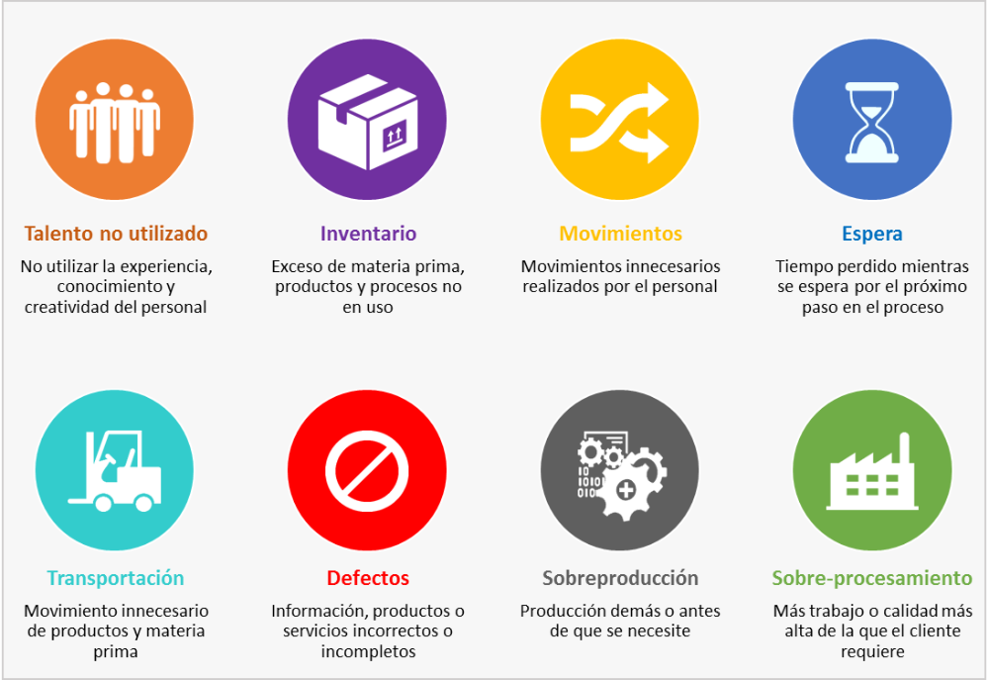

Slide 9

Identificar
Cuantificar
Optimizar
Medir

Slide 10
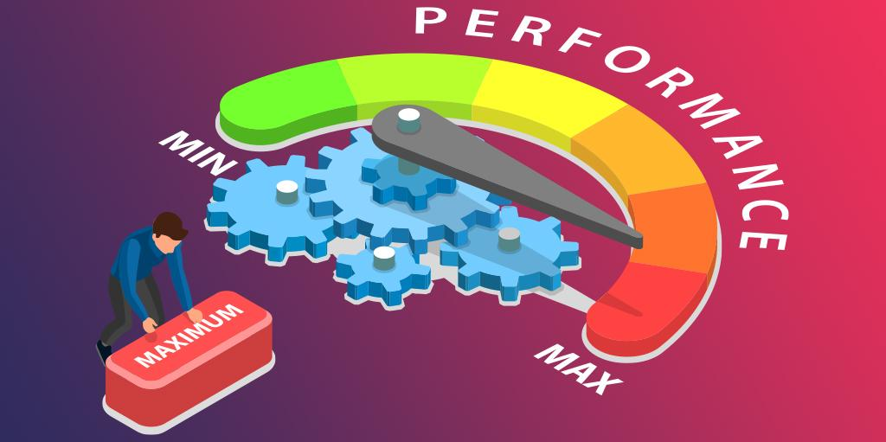

Slide 11


CONTROL DE LOS DATOS

Slide 12
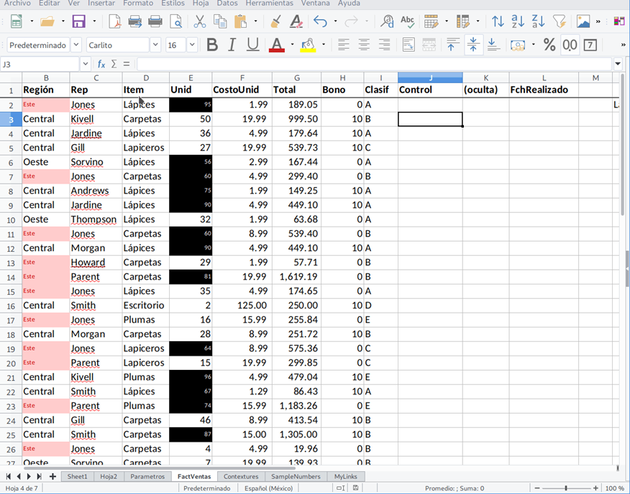

Control de datos
Notes:
Encuestas de satisfacción

Slide 13

Control de datos
Captar
Registrar
Procesar
Informar
Almacenar

Slide 14

Control de datos
Software validado
Protección de información
Mantenimiento de equipos
Notes:
Encuestas de satisfacción

Slide 15
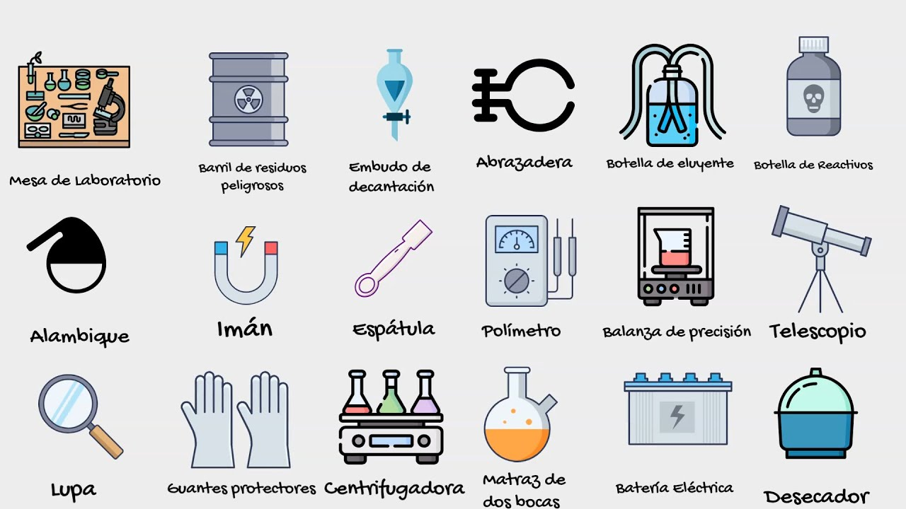



Equipos
Muestreo
Medición
Ensayo
Notes:
Encuestas de satisfacción

Slide 16

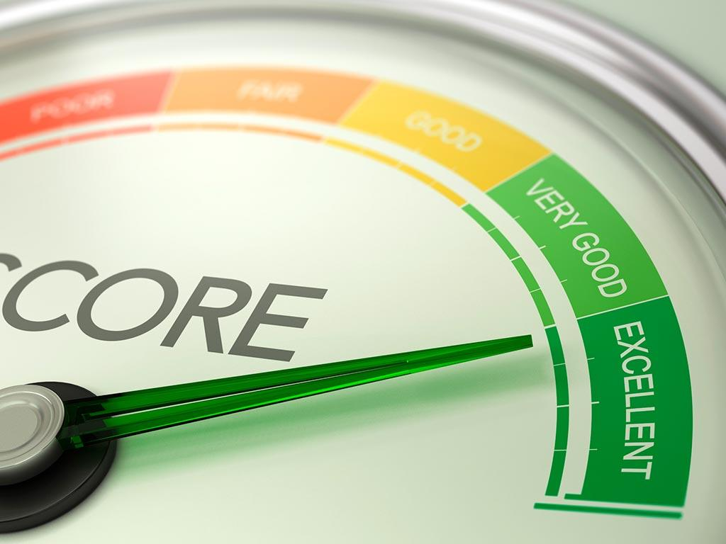


Equipos
Exactitud
Especificaciones
Calibración
Notes:
Encuestas de satisfacción

Slide 17

Equipos
Permanentes
Identificado
Calibrados
Programa anual, identificar fechas
LAB
Personal autorizado
Nuevos
Probados y calibrados
Manual disponible
Notes:
Encuestas de satisfacción

Slide 18
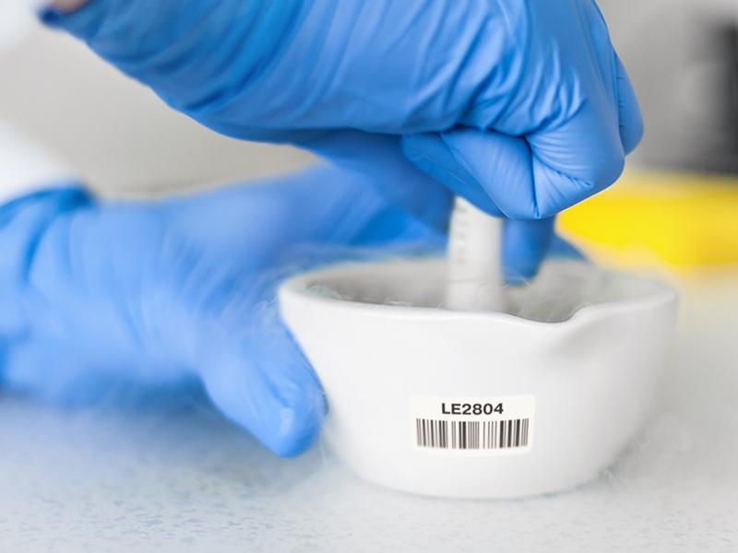
Equipos
Identificación (eq. y softw.)
Daños
Fabricante, modelo, serie
Plan mantenimiento
Verificaciones
Instrucciones ref. de ubicación
Ubicación
Notes:
Encuestas de satisfacción

Slide 19


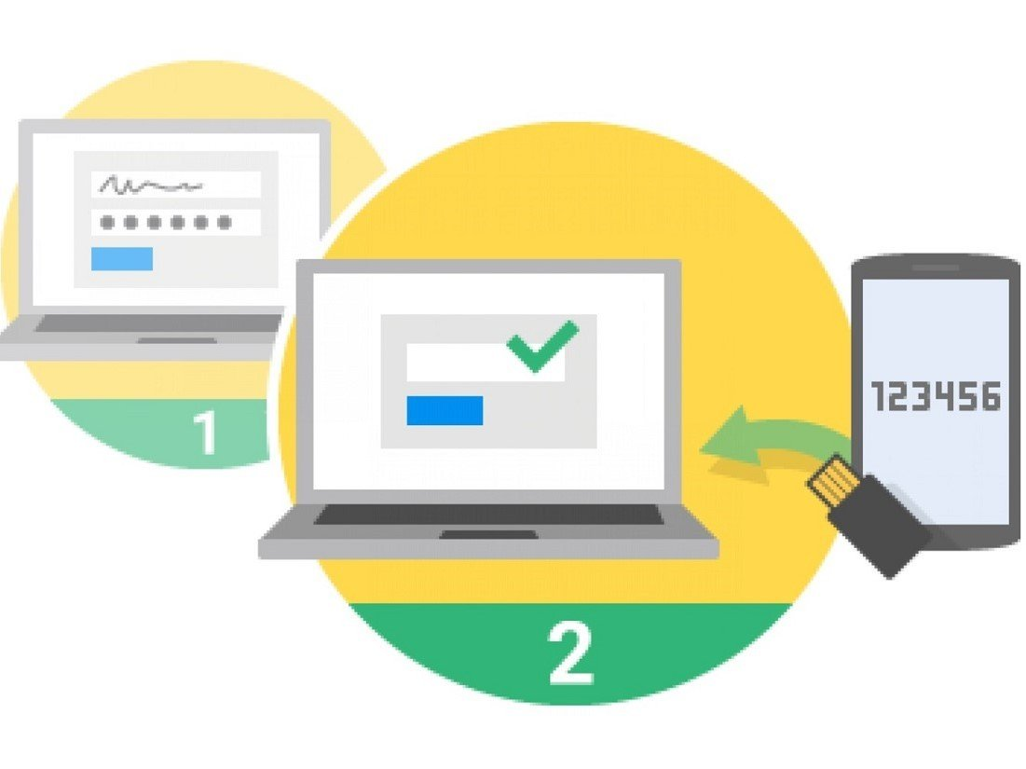
Equipos
  Correcto funcionamiento, sobre todo no permanentes
  Identificar como fuera de servicio
  Antes de reintegrarse al servicio
Instrucciones de transporte
Defectuosos
Verificación
Notes:
Encuestas de satisfacción

Slide 20
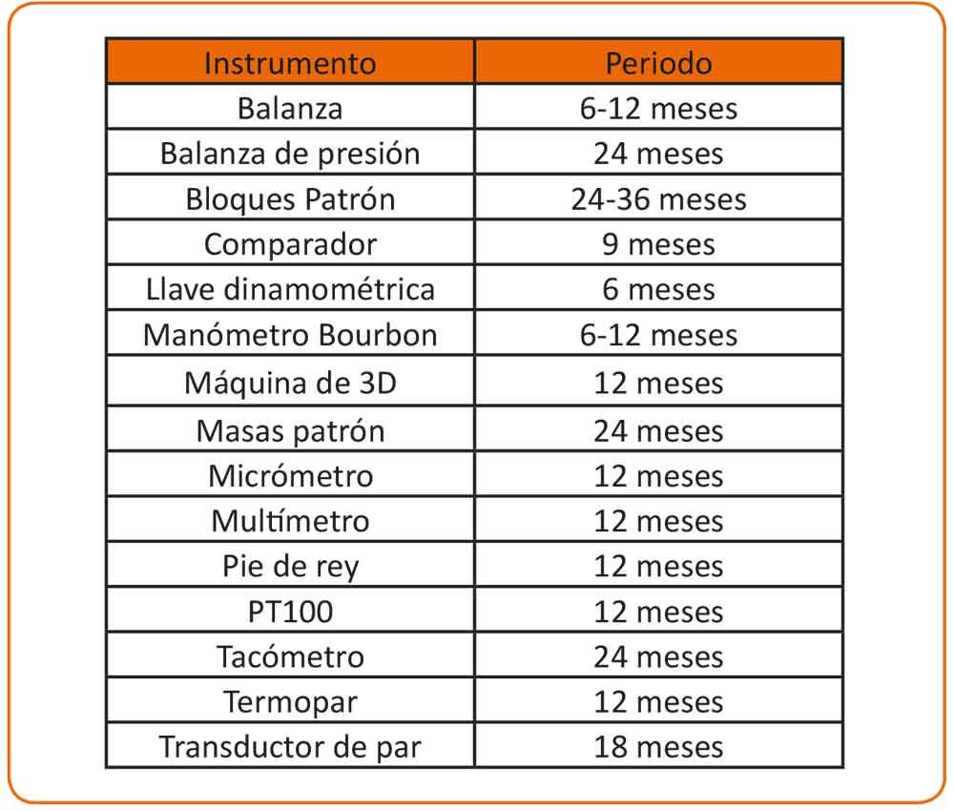
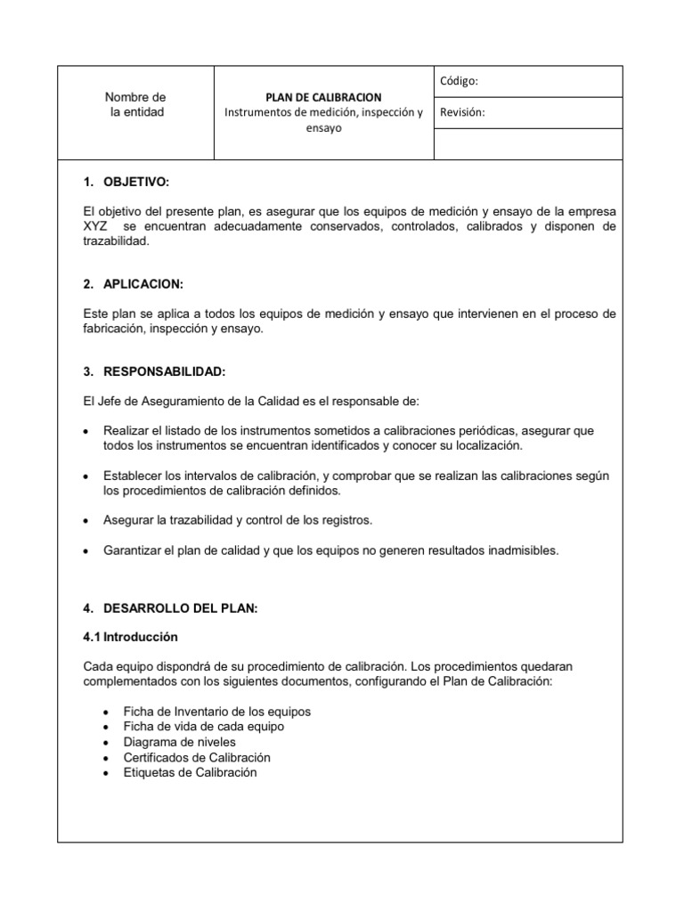
Equipos
Notes:
Encuestas de satisfacción

Slide 21
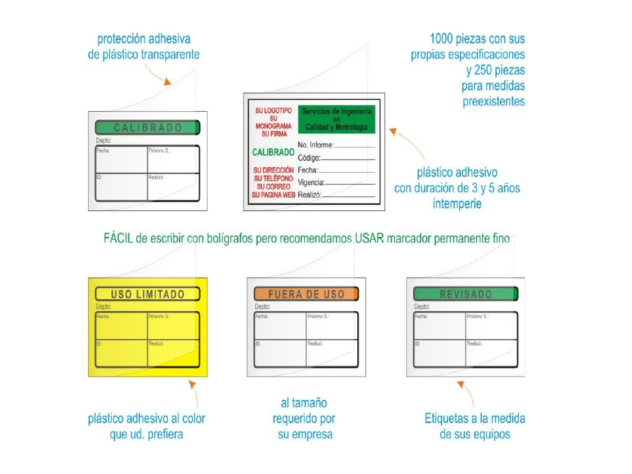
Equipos
Notes:
Encuestas de satisfacción

Slide 22


Trazabilidad de las mediciones
Notes:
Encuestas de satisfacción

Slide 23
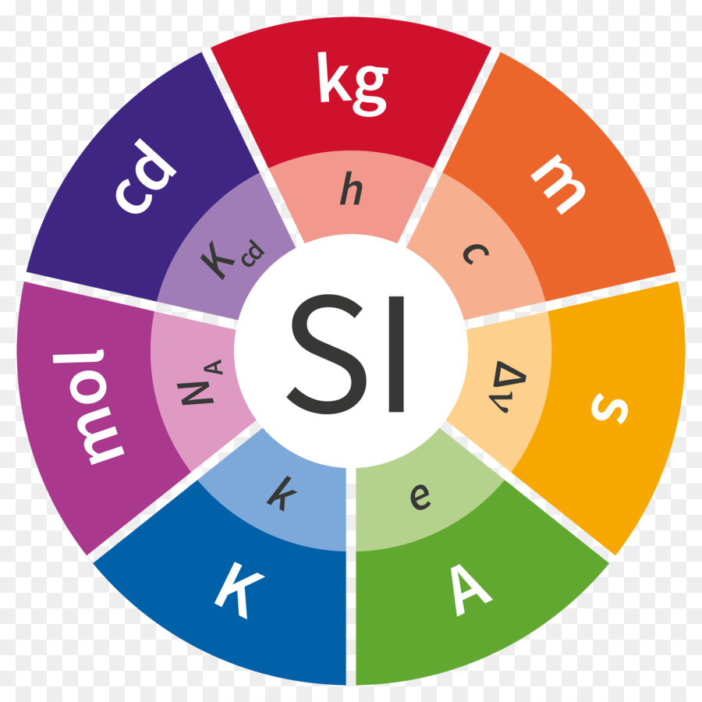
Trazabilidad, calibración
Primarios
Cadena ininterrumpida de calibraciones
Patrones nacionales
Patrones
Secundarios
Entes metrológicos privados
Notes:
Encuestas de satisfacción

Slide 24


Trazabilidad, calibración
COMPETENTE
Notes:
Encuestas de satisfacción

Slide 25

Trazabilidad, calibración
Materiales de referencia certificados
MEDIDAS no SI
Inter laboratorios
Métodos especificados acordados
Notes:
Encuestas de satisfacción

Slide 26

Trazabilidad, ensayos
Equipo
Emitir incertidumbre
Patrones de referencia
Notes:
Encuestas de satisfacción

Slide 27
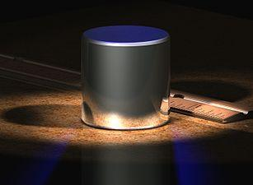
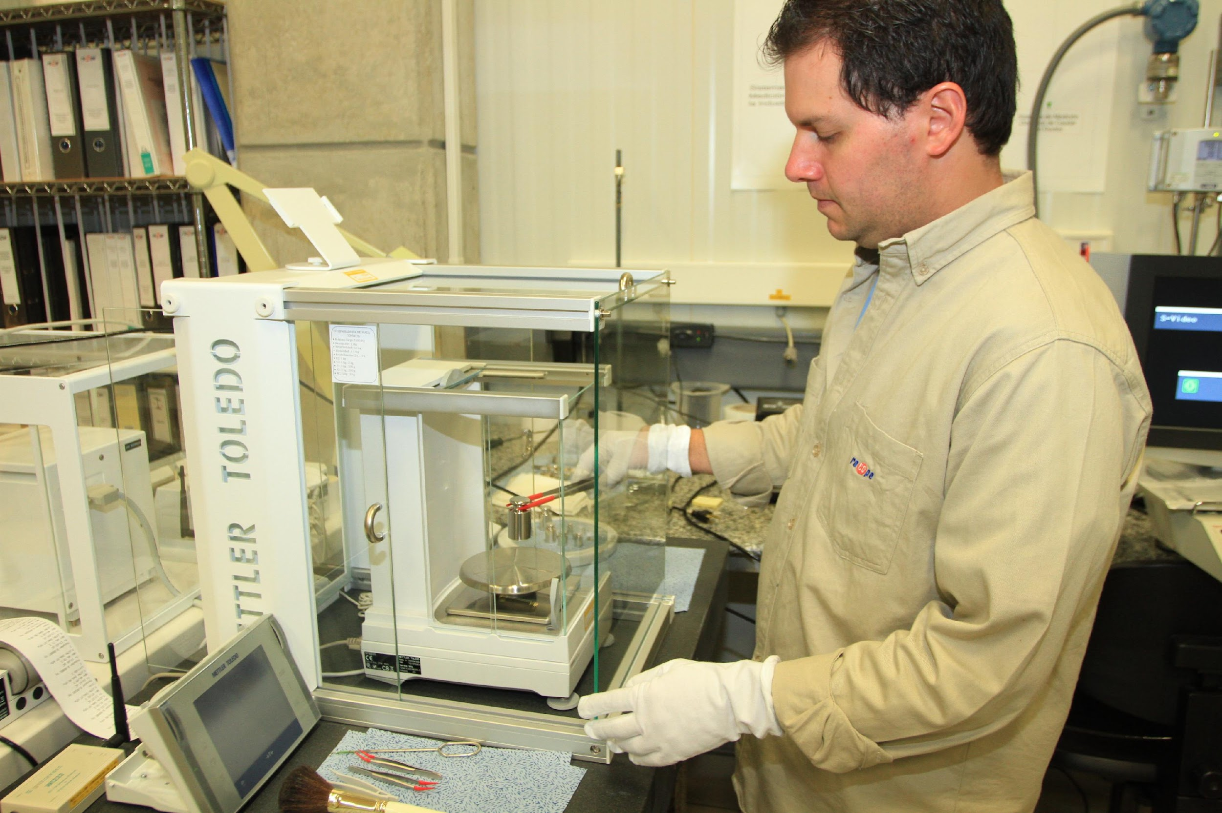
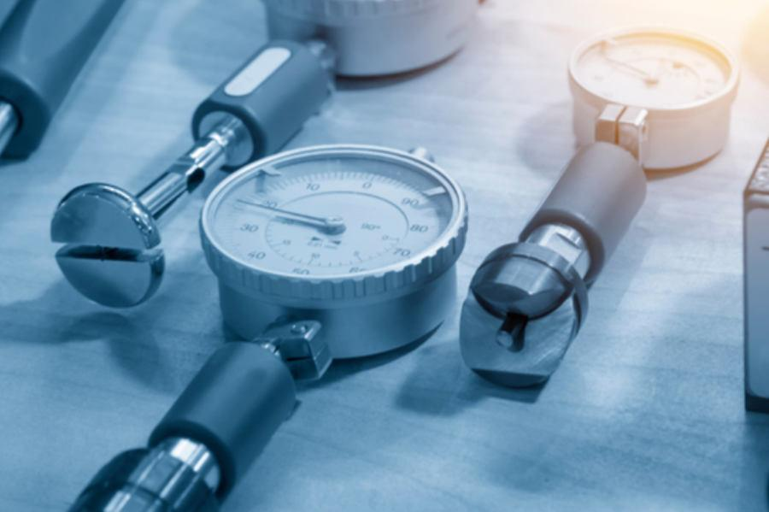
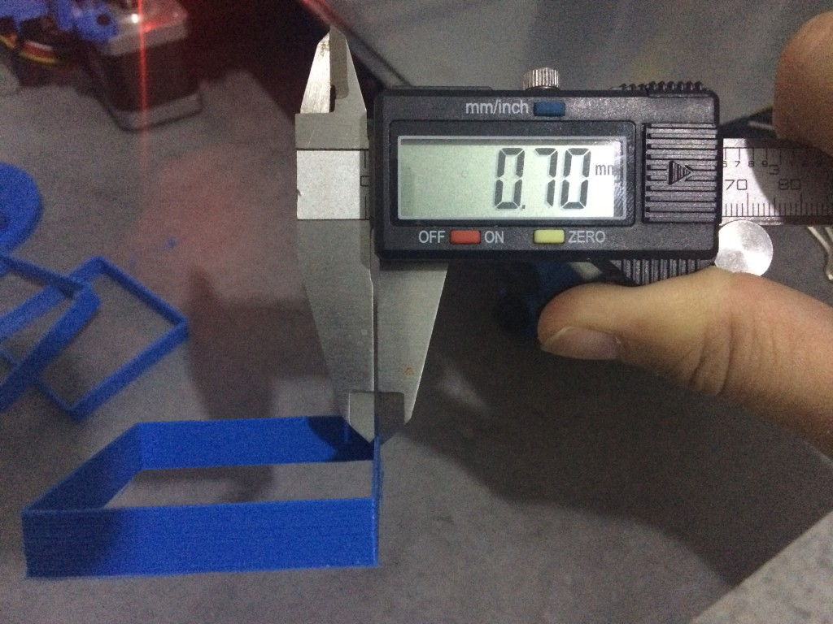
Trazabilidad, patrones
CALIBRADOS
USO ÚNICO FIN
ANTES Y DESPUÉS DE USO DEBEN SER CALIBRADOS
Notes:
Encuestas de satisfacción

Slide 28
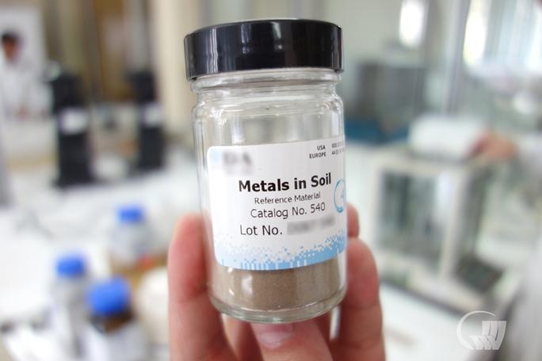
Trazabilidad, materiales de referencia
Unidades SI
Materiales de referencia certificados
Notes:
Encuestas de satisfacción

Slide 29
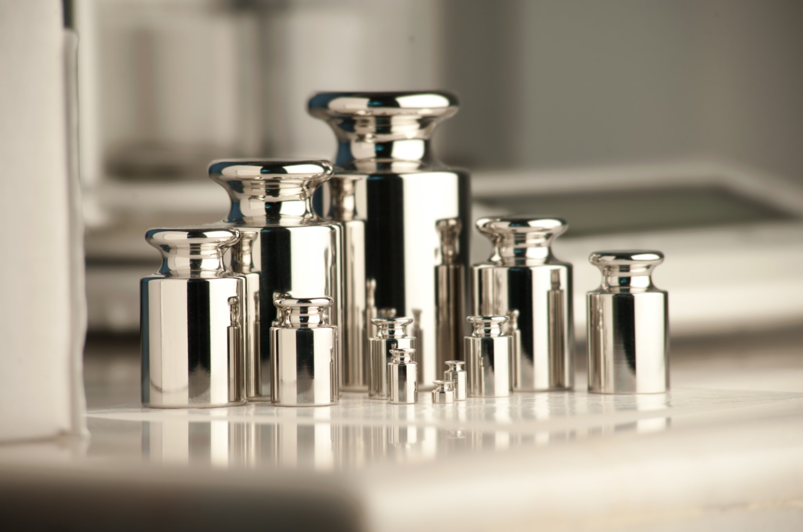
Trazabilidad, cuidados
Verificaciones intermedias
Transporte
Almacenamiento, evitar contaminación
Notes:
Encuestas de satisfacción

Slide 30


Cumplimiento de requisitos

